Slide 1
第八讲 记忆系统
讲授：雷州
leiz@shu.edu.cn

Slide 2
目录
01
模型当前能看到什么？
04
代表性长期记忆系统
上下文工程：信息环境的构建与注意力优化
从MemGPT、Mem0到MemOS的经典架构拆解
02
模型怎样查找外部知识？
05
四个研究方向
RAG检索增强：开卷考试与知识库流水线
记忆评估、记忆巩固、注意偏向与强化学习
03
模型怎样跨时间积累经验？
06
长期记忆的边界与未来
智能体长期记忆：编码、巩固、更新与遗忘
隐私安全、技术总结与智能体演化蓝图

Slide 3



一、上下文工程
大语言模型的单次推理可以表示为条件概率分布：
$${P\left(y | C_{t}\right) where C}_{t}= \left[S, U, H_{t}, R_{t}, T_{t}\right]$$
S(System):系统指令/角色设定
U (User)：当前用户输入
$H_t$(History)：保留的历史对话
$R_{t}$(Retrieved)：检索到的外部资料
$T_{t}$(Tools)：工具执行返回结果
核心铁律：不在当前上下文中的信息，对本次推理相当于不存在

Slide 4
提示词工程 vs 上下文工程
提示词工程 (Prompt Eng.)
上下文工程 (Context Eng.)
•
核心重点：怎样表达任务，关注指令写法。
•
核心重点：模型此刻应该看到什么，关注信息环境。
•
主要对象：Instruction, Few-shot Examples, Formatting.
•
主要对象：当前任务、历史拼接、检索切块、工具状态、记忆。
•
典型思考：“怎么问模型才能回答得更清楚？”
•
典型思考：“哪些信息应该进入当前窗口，哪些应该剔除？”
提示词工程优化“说法”，上下文工程设计“信息环境”。

Slide 5
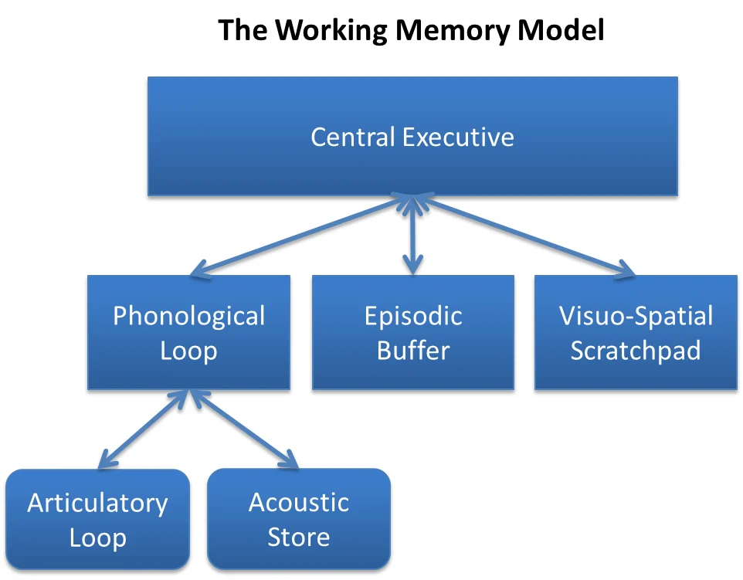
上下文窗口可以类比“工作记忆”
认知科学中，工作记忆 (Working Memory) 是人类处理复杂认知任务时临时加工信息的系统。
相似之处（功能类比）
容量有限 | 信息相互竞争注意力 | 直接服务当前推理
关键区别（机制不等同）
LLM 上下文无自我感知，注意力是基于 Transformer 自注意力机制的静态计算。
[1] A. Baddeley, "The episodic buffer," Trends in Cogn. Sci., vol. 4, no. 11, pp. 417-423, 2000.

Slide 6
上下文不是越长越好
长上下文的6类代价：
成本高昂：Token 输入费用随长度线性增长
延迟增加：首 Token 延迟 (TTFT) 与注意力计算开销上升
噪声干扰：无关信息降低有效注意力信噪比
Lost in the Middle 现象：关键信息埋在中间易忽略
冲突混淆：新旧信息同时出现时，缺乏版本判断逻辑
安全风险：不可信文档中的 Prompt 注入攻击更容易生效
上下文工程不是追求“放的更多”，而是追求“放的更对”。

Slide 7
上下文工程的四个动作
选择 （Select）：从海量对话与文档中精细筛选出当前任务真正必需的信息
压缩 （Compress）：通过摘要提取或 Token 剪枝，在减少 Token 量的同时保留核心约束
排序 （Order）：根据注意力偏好，将系统规则和关键上下文放在开头与末尾等显著位置
隔离 （Isolate）：区分系统指令、不可信用户文本和第三方检索结果，防注入攻击

Slide 8
系统架构视角:Context Builder 模块
1.接收当前用户问题（User Input）
2.读取当前对话状态与记忆片段
Context Builder Checklist
必要条件是否已全部具备？
3.检索外部知识库（RAG）
是否剔除了仅仅“可能有用”的无关冗余？
是否存在版本冲突或失效约束？
系统指令是否具有最高优先级？
4.Context Builder：选择、压缩、排序与隔离
5.组装终极Prompt组发给大模型推理

Slide 9
案例对比:回答“考试是哪一天？”
版本 A：信息不足
版本 B：全量堆叠 (嘈杂)
版本 C：精细上下文
Prompt: "考试是哪一天？"
Prompt: [包含8周所有课程聊天通知与废话20000字] + "考试是哪一天？"
Prompt: [系统指令] + [最新更新通知: 考试定于6月20日] + "考试是哪一天？"
结果：模型出现幻觉或回答“我不清楚具体哪门课程考试”。
结果：受到旧通知干扰，将延期前的错误时间输出。
结果：精准、低延迟、可追溯，完全正确。

Slide 10
过渡：窗口放不下，去外面查
如果海量知识不必永远拥挤在当前窗口里，我们可以先将其保存在外部知识库，需要时再精准取回。
Question → Retrieve Evidence → Augment Context → Generate Answer
这就是检索增强生成（RAG）的基本思想。

Slide 11
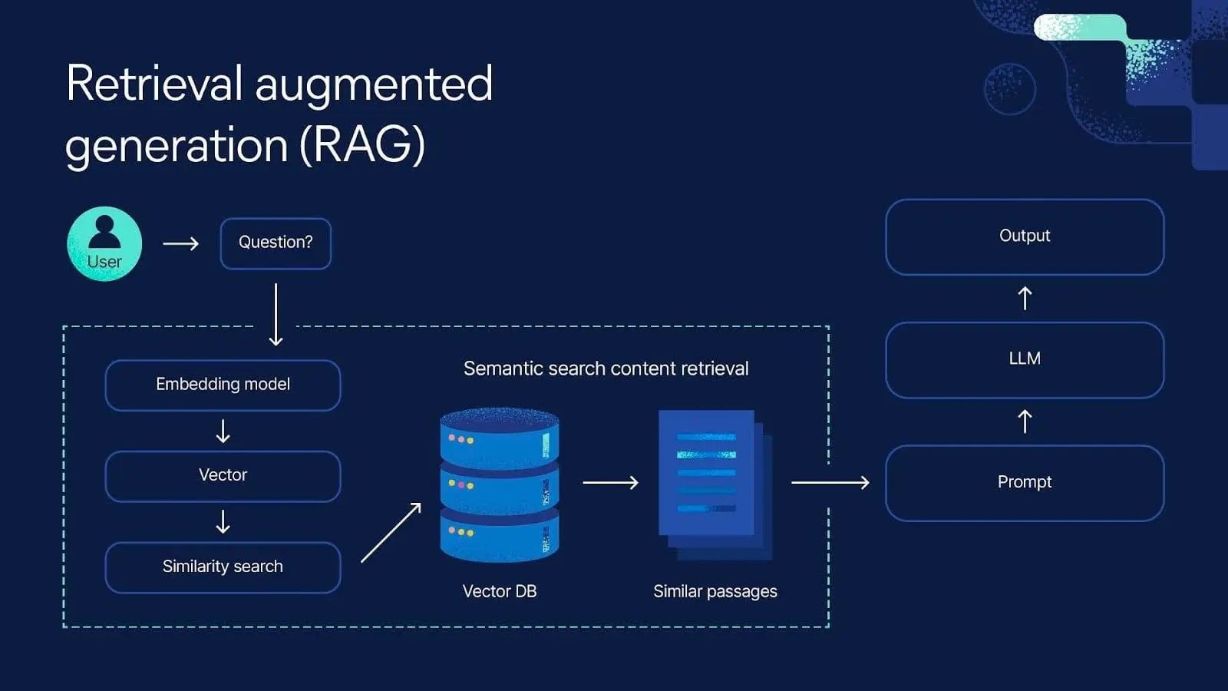
二、RAG
参数记忆 (Parametric Memory)
模型在预训练和微调阶段固化在神经网络权重中的知识。更新成本极高。
非参数记忆 (Non-parametric Memory)
存储在外部数据库、文档库中的原生资料。随时插入、修改与擦除。
RAG = 检索器 (Retriever) 给生成器 (Generator) 准备开卷资料！

Slide 12
RAG 解决的三大现实痛点
1. 知识实时更新
2. 知识精准追溯
3. 私有与专业领域
无需重新训练或微调动辄千亿参数的大模型，只需更新外部知识库文档，即可实时掌握最新规则。
生成的每一句回答都可以精准标注出处章节与页码，大幅降低幻觉，满足严肃业务合规需求。
安全接入企业内部文档、教学私密讲义、专业医学法规，避免数据泄露给公共大模型训练。

Slide 13
RAG 全景图：离线建库与在线问答
离线阶段 (Offline Indexing Pipeline)
原式文档（PDF/Doc）
清洗与过滤
文本切块（Chunking）
向量化（Embedding）
向量数据库（Vector DB）
在线阶段 (Online Query Pipeline)
用户提问（Query）
查询改写/扩展
检索（Retrieval）
重排序（Rerank）
组装Context）
LLM生成回答

Slide 14
第一步：将知识加工成可检索材料
输入：多源非结构化文档
预处理标准流程
课程 PPT 讲义与 PDF 教材
清洗 (Clean): 去除页眉页脚、乱码、重复空格
学院官网通知与 Markdown 文档
结构化 (Structure): 保留标题树与段落层级
历年 FAQ 与 实验指导书
元数据提取 (Metadata): 绑定作者、发布日期、课程章节、阅读权限标记

Slide 15
切块策略:系统“以什么单位回忆”
固定长度切块
(Fixed-size)
文档结构切块
(Markdown/Heading)
语义切块
(Semantic Chunking)
例如每 500 Token 一切，设置 50 Overlap。
按 H1, H2 自然段落与 HTML 标签切割。
计算相邻句子 Embeddings 距离，当语义发生显著偏移时断句。
缺点：极易切断完整句意或公式。
优点：保持文档原生逻辑结构。
高精度，需要额外计算开销。
反面失败案例：切块把“期末考试时间：6月20日”与“（原定6月18日因故顺延）”断在两个 Chunk 中，导致模型检索到前半句而回答错误。

Slide 16
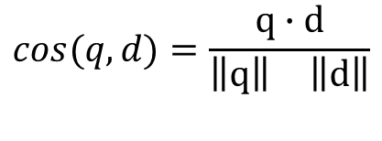
Embedding：将语义映射为高维空间距离
Embedding 模型将自然语言文本编码为高维密集向量。语义越接近的文本，在向量空间中的距离越近。
$$cos(q,d)=\frac{q∙d}{\begin{matrix}\left\|q\right\| & \left\|d\right\|\end{matrix}}$$
通过计算 Query 向量与 Document 向量的余弦相似度，筛选 Top-K 最相似片段。

Slide 17
检索策略:关键词、向量还是混合？
稀疏检索 (BM25)
稠密检索 (Vector)
混合检索 (Hybrid)
基于词频与逆文档频率 (TF-IDF)。
基于语义 Embedding 相似度。
BM25 + Vector 组合，通过 RRF (Reciprocal Rank Fusion) 融合排序。
擅长：专有名词、课程代码 (如 CS302)、人名、精确数字。
擅长：同义词替换、自然语言抽象提问、跨语言表达。
工业界最佳实践！

Slide 18


重排序 ：从相关走向真正有用
第一阶段：粗筛 (Recall)
使用双编码器 (Bi-Encoder) 从百万文档中快速召回 Top-50 候选片段。速度极快但精度稍低。
漏斗模型
百万级全量文档 ➔ 粗检索 (Top 50) ➔ 交叉重排 (Top 3) ➔ 输入大模型
第二阶段：精排 (Rerank)
使用交叉编码器 (Cross-Encoder / Reranker Model) 对 Query 和 Top-50 片段逐一对计算注意力，精细筛选出 Top-3 高质量片段。

Slide 19
诊断：RAG 为什么仍然会答错？
RAG 是一条复杂的流水线，任何环节出现漏洞都会导致回答失败：
1. 缺失
2. 切块破坏
3. 检索失败
知识库中根本没有答案资料。
上下文被硬切断，关键条件丢失。
问题措辞与文档差异太大未召回。
4. 误导干扰
5. 模型忽略
6. 过期失效
检索到了相似但错误的内容。
模型无视上下文中的证据自顾自说。
检索到旧版本文档却缺少时间判断。

Slide 20
长上下文、RAG、微调与长期记忆对比
技术路线 | 主要解决的问题 | 更新成本 | 跨会话状态
长上下文 (Long Context) | 单次推理中阅读大量整篇材料 | 极高 (每次推导需消耗Token) | 无 (会话结束即毁)
RAG (检索增强生成) | 从海量外部静态知识库中查找证据 | 低 (更新向量库即可) | 无 (静态匹配)
模型微调 (Fine-tuning) | 改变模型特定行为、文体与能力 | 很高 (需重新训练参数) | 固化在权重中
长期记忆 (Long-term Memory) | 保存、巩固、更新与演化跨时间经验 | 极低 (结构化增删改) | 原生具备

Slide 21
第三部分：RAG 不等于长期记忆
普通 RAG (静态知识库)
长期记忆系统 (动态认知)
只回答：“知识库中哪段文本与当前提问相似？”
更要回答：“信息值得保存吗？它推翻了旧结论吗？何时该遗忘？”
资料是只读的静态文档
信息具有归属、置信度与时间戳
不具备主体意识与动态写入能力
能动态写入、抽象巩固与修正冲突
无时间线感知与状态更新概念
支持根据反馈主动遗忘与策略演化

Slide 22
什么是智能体长期记忆？
定义 (Definition)
智能体长期记忆，是系统跨交互保存信息，并在未来任务中选择性地写入、组织、检索、更新和遗忘这些信息的能力。
1. 跨时间存在
2. 影响未来行为
3. 能够被更新治理
4. 能接受反馈评估

Slide 23
从认知科学视角看三类长期记忆
情景记忆 (Episodic)
语义记忆 (Semantic)
程序记忆 (Procedural)
“我经历了什么？”
“我知道什么事实？”
“我学会了怎样做？”
具体的时间、地点、事件记录。
抽象脱敏后的概念、规则、偏好知识。
技能、工作流、动作序列。
例：学生在上周三的第3题中回答错误
例：该学生偏好Python且掌握了基础语法
例：回答前先查讲义，再调用代码验证工具

Slide 24

工程定义：一条记忆不只是文本
在智能体内存数据结构中，一条完整记忆可形式化定义为多维元组：
$$m=(content, type, time, source, owner, importance, confidence, links)$$
content
type
time
source
文本/图谱内容
情景/语义/程序
产生与更新时间戳
用户输入/自我反思
owner
importance
confidence
links
绑定具体用户/会话
重要性评分（0-1）
事实置信度度量
相关关联记忆指针

Slide 25
记忆的全生命周期
1.感知（Perceive）
2.编码（Encode）
3.巩固（Consolidation）
4.存储（Store）
8.更新（Update）
7.遗忘（Forget）
6.使用（Apply）
5.检索（Retrieve）
每一个环节都包含决策逻辑：要不要记？以什么形式记？何时取？用后是否证明它有价值？

Slide 26
编码阶段：什么值得被记住？
智能体不可能也不应该记住用户的每一句闲聊（如“今天天气不错”）。需要进行价值选择:
价值评估维度
与长期目标的关联程度 (Relevance)
包含事实与偏好的新颖性 (Novelty)
未来可能被调用的频率 (Frequency)
用户反馈或情绪强度 (Emotion/Feedback)
过滤示例
"好精采的解释，谢谢！" ➔ 丢弃 (Discard)
"我对 Python 缩进非常不习惯" ➔ 编码写入 (Encode)
"记住，我下周三要出国开会" ➔ 标记高优先级写入

Slide 27
巩固阶段:从多次经历中抽象稳定知识
情景 1：学生在数组索引 offset 上出错。
情景 2：学生在 for 循环边界判断上出错。
情景 3：学生再次出现 off-by-one 边界计算错误。
巩固 (Consolidation) 提取
“该学生在边界条件控制上较为薄弱，回答时需要自动补充边界条件检查提示。”

Slide 28
检索阶段：回忆不是原样播放历史
记忆检索不应仅仅依赖语义相似度，而是多信号打分函数：
$$Score\left(m，q\right)=w_{1}·Relevance+w_{2}·Recency+w_{3}·Importance+w_{4}·GoalMatch$$
Relevance
与当前问题的语义相关性
Recency
时间新近度（指数衰减）
GoalMatch
与当前任务目标的匹配度
Importance
记忆本身的重要性权重

Slide 29
更新与遗忘:长期系统不能只写不删
1. 追加 (Append)
新增独立不冲突的事件事实。
2. 修正 (Update)
旧偏好 (Java) 被新事实 (Python) 替代与覆写。
3. 合并 (Merge)
多个同类小碎记忆压缩合并为长摘要。
4. 遗忘 (Delete)
删除失效、过期或被用户注销的隐私数据。
如果不及时覆写冲突状态，智能体就会陷入“同时保留两个相互矛盾偏好”的逻辑混乱中！

Slide 30

第四部分：代表性长期记忆系统
1. Generative Agents (2023)
核心机制：将感知与经历写成 Memory Stream，通过 Recency, Importance, Relevance 三信号检索；定期归纳高阶 Reflection 并制定 Plan。
像写日记一样记录经历，再从日记中总结反思与规划。

Slide 31
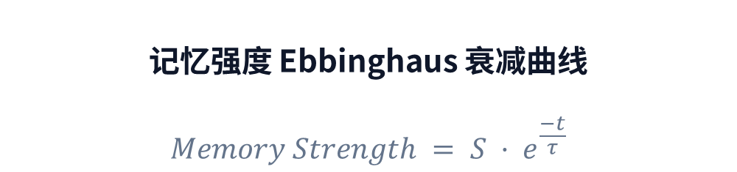
MemoryBank (2023)
2. MemoryBank (2023)
核心思想：引入心理学 Ebbinghaus 遗忘曲线对记忆强度进行连续建模。
强度衰减：记忆随着时间流逝不断衰减；若被再次成功检索，强度获得二次强化升格。
用户画像：将历史对话动态巩固为层次化的 Personality & User Profile。
记忆强度 Ebbinghaus 衰减曲线
$$Memory Strength = S · e^{\frac{−t}{τ}}$$
经常被调用的记忆越来越牢固，不重要的遗忘掉。

Slide 32
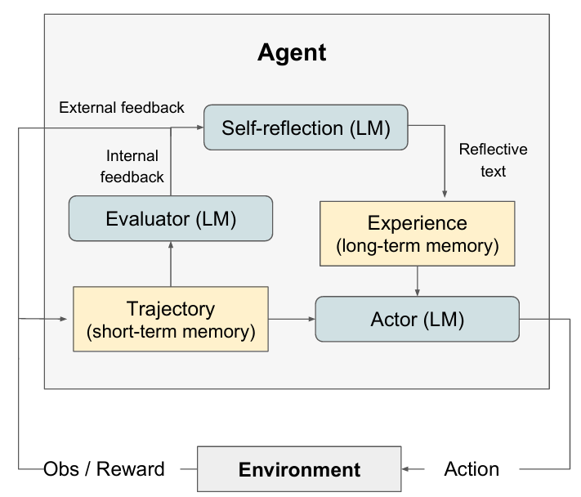
Reflexion (2023)
3. Reflexion (2023)
传统的 Trial-and-Error 如果不作总结，下一次尝试依然会重复犯错。
1. 执行任务 (Action)
2. 接收失败环境反馈 (Feedback)
3. 触发 LLM 自我语言反思 (Self-Reflection)
4. 写入 Episodic Reflection Memory 库
不修改模型权重参数，而是让智能体记住“我上次在这里为什么失败”。

Slide 33
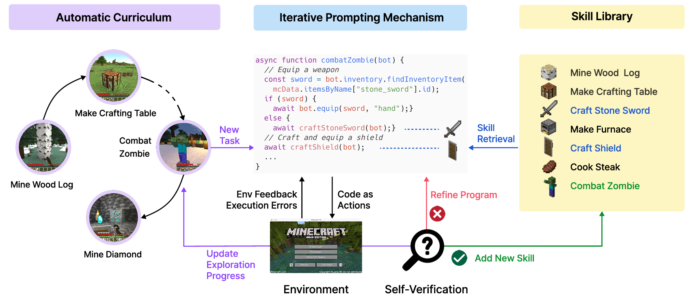
Voyager (2023)
4. Voyager (2023)
应用环境：Minecraft 开放世界具身智能体。
将成功的复杂动作提炼并编写为可重用的 JavaScript 代码段。
构成不断扩充的程序技能库 (Skill Library)。
新任务只需检索并组合已学会的旧技能代码。
不仅记住发生了什么，更记住“这件事以后怎么做”。

Slide 34
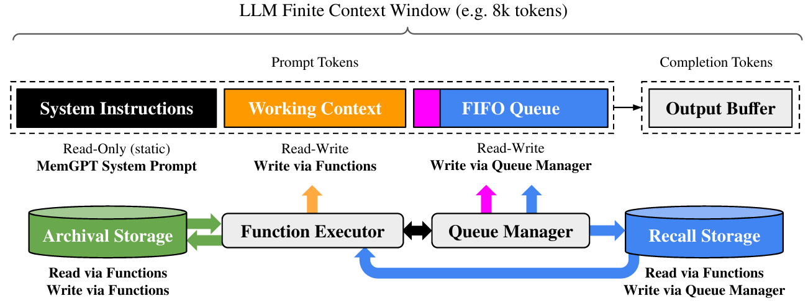
MemGPT (2023)
5. MemGPT (2023)
Main Context (主存 / RAM)
有限且极速的 LLM 当前窗口。包含 Core Memory (System / Working Context)。
External Context (磁盘 / Disk)
无限但需要检索的外部存储。包含 Recall Memory 与 Archival Memory。
智能体通过类似操作系统 paging / yield 功能的 Function Call 自主决定何时换入换出记忆。
不仅记住发生了什么，更记住“这件事以后怎么做”。

Slide 35
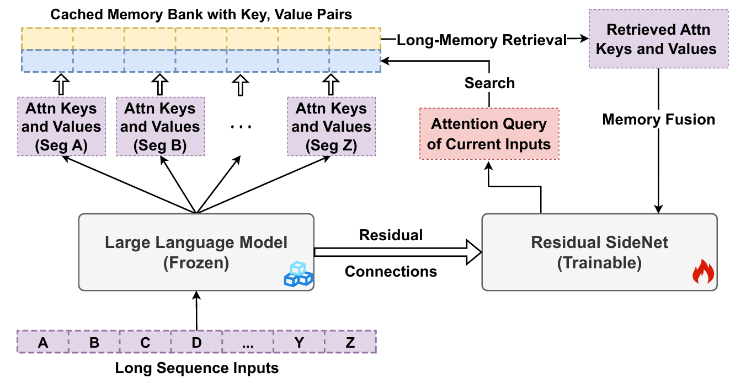
LongMem (2023)
6. LongMem (2023)
冻结主干 (Frozen Backbone): 主语言模型保持冻结，确保基础能力不退化。
旁路网络 (SideNet): 专门设计的残差解耦网络，负责将极长历史压缩写入 Memory Bank。
解耦检索：需要时由 SideNet 快速抽取长期缓存向量注入当前层。
主模型负责推理理解，旁边挂载一个专门存取海量缓存的“记忆副卡”。

Slide 36
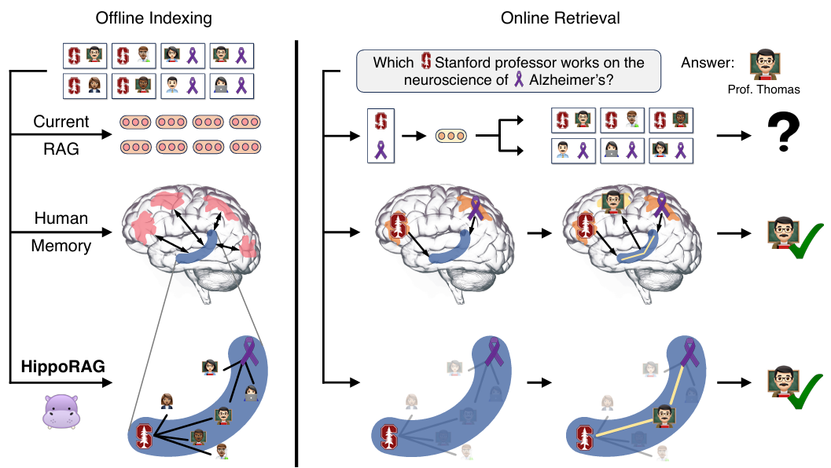
HippoRAG (2024)
7. HippoRAG (2024)
生物学启发：人类海马体 (Hippocampus) 通过索引与联想图谱整合皮层记忆。
从文本中抽取实体 (Entities) 与三元组关系建立 OpenIE 知识图谱。
使用 Personalized PageRank (PPR) 算法在图节点上传播相关性概率。
支持跨多个孤立事实的多跳联想检索 (Multi-hop Reasoning)。
普通 RAG 寻找“最像的文本段”，HippoRAG 寻找“能通过逻辑节点串联起来的知识网”。

Slide 37
Zep & Graphiti (2025)
8. Zep & Graphiti (2025)
事实与偏好会随时间演进，传统静态图谱无法处理版本替换。
Temporal Knowledge Graph
(UserA) ──[LIKE {valid: 2024-2025}]──➔ (Java)
(UserA) ──[LIKE {valid: 2025-Now}]──➔ (Python)
原生支持跨会话的时序推理与事实自动化更新。
不仅记录“张三喜欢什么”，更精准记录“这项事实从什么时间开始成立”。

Slide 38
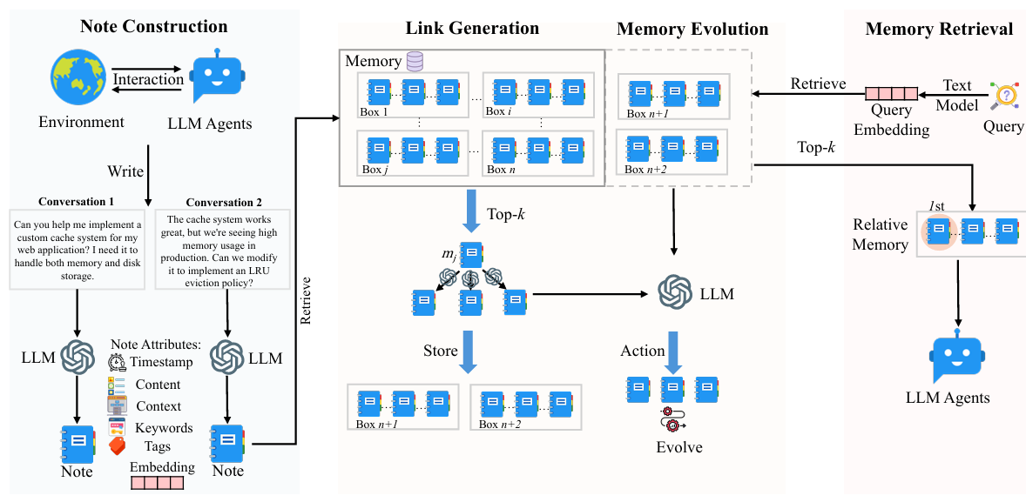
A-MEM (2025)
9. A-MEM (2025)
每一条记忆自动生成 Context, Tags, Keywords 与结构化卡片。
新记忆写入时，自动在数据库中搜寻潜在相关旧卡片并建立动态双向 Links。
记忆网络像人类知识网一样随着交互进行自组织演进。
不是把记忆机械塞进文件夹，而是让新旧记忆像卡片笔记一样主动建连。

Slide 39
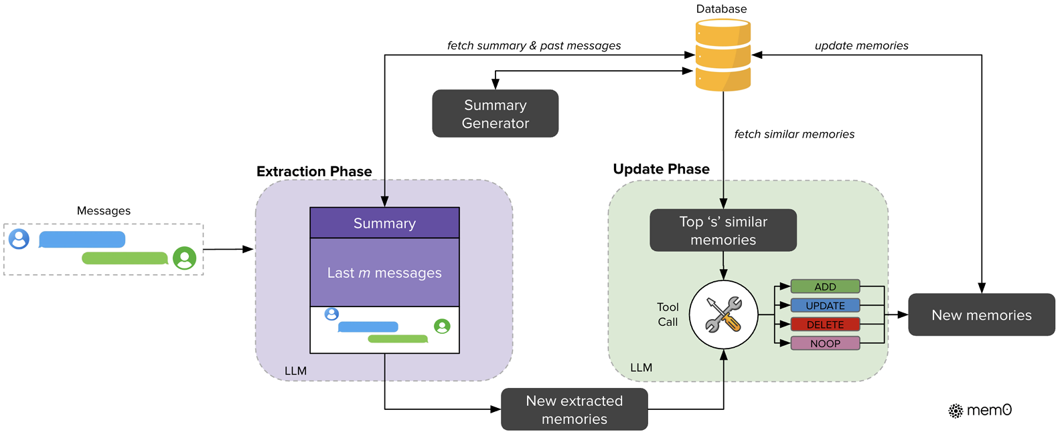
Mem0 (2025)
10. Mem0 (2025)
Mem0 是目前开源社区极受关注的轻量级长期记忆控制层。
ADD
新增新事实
UPDATE
覆写更新
DELETE
删除冲突
NO-OP
无操作忽略
不保存冗余对话原文，每次只从对话中精准提炼与维护少量高价值事实。

Slide 40
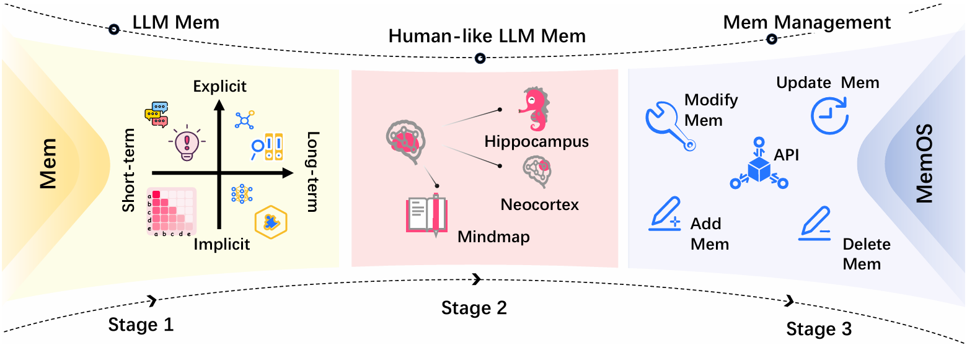
MemOS(2025)
11. MemOS(2025)
记忆不应只是一个向量数据库插件，而应成为系统级可调度的“一等公民” (First-class Resource)。
统一治理四大记忆形态
参数记忆 + 激活态记忆 (Activation) + 明文记忆 + 图结构记忆
支持多 Agent 之间的记忆隔离、共享、迁移与生命周期审计。
从应用层补丁走向底层“记忆操作系统”，统一治理异构记忆资源。

Slide 41
代表性系统总结与技术选择
代表系统 | 核心记忆思想 | 最适用场景
Generative Agents | Memory Stream + Reflection 反思 + Plan 计划 | NPC 拟人化沙盒仿真
MemoryBank | Ebbinghaus 遗忘曲线衰减与调用强化 | 长期伴随式 Chatbot
Reflexion / Voyager | 语言反思库 / JavaScript 技能代码库 | 任务求解与代码具身 Agent
MemGPT / LongMem | 虚拟内存 Paging 调度 / SideNet 侧链缓存 | 超长上下文跨会话管理
HippoRAG / Zep | 海马体 OpenIE 图谱 / Temporal 时序知识图谱 | 复杂多跳关系与事实更新
Mem0 / MemOS | 轻量增删改 CRUD / 统一记忆操作系统 | 生产环境 Agent 工业落地

Slide 42

第五部分：我们的四个研究方向
01 记忆评估
02 记忆巩固
怎样判断一个记忆系统好不好？
零散经历怎样形成稳定知识？
突破单一事实检索，测评真实长期交互
实现从 Episode 到 Schema 的认知跃迁
智能体
长期记忆系统
03 注意偏向
04 强化学习
信息太多时应该优先记住什么？
智能体能否学会管理自己的记忆？
通过目标与价值驱动实现选择性记忆
把记、存、取、忘转化为自适应决策
架构关系：评估定义“好记忆”，注意偏向负责“选什么”，巩固负责“怎么整合”，强化学习负责“如何持续优化”

Slide 43
方向一:超越准确率的认知记忆评估
传统评估的局限与真实挑战
研究目标：构建六维认知评估体系
传统评估仅测“回答过去的事实”，而真实场景面临长周期动态演化：
第1周：用户说明偏好：“我主要用Java开发”
准确回忆
时间理解
能否在海量历史中精准找回事实？
能否准确判断事件先后顺序与有效时效？
第3周：插入大量无关日常对话（高密度干扰噪声）
第5周：偏好发生更新：“我现在主要使用Python”
知识更新
干扰抵抗
第8周：任务提出：“请用我最熟悉的语言写一段解析代码”
新事实到来时能否正确覆盖或修改旧观念？
在不相关噪声与混乱对话中保持记忆稳定？
评测关键疑问 (Key Questions)：
系统会误用旧偏好 Java 还是最新偏好 Python？
合理遗忘
认知合理性
能否主动清除过期、低价值与冲突数据？
智能体遗忘与检索行为是否贴近人类认知规律？
能否自动过滤第3周的无效噪声？
能否合理推断并解释偏好的时间跨度演化？

Slide 44
方向二：认知启发的记忆巩固机制
现有系统痛点：
• 对话形成孤立片断
• 重复经历无法抽象
• 新旧知识难以融合
• 能记得细节，却总结不出高阶规律
巩固与离线重放引擎 (Replay Engine)
巩固的核心目标：
不是保留更多细节，而是形成稳定、可泛化、可更新的知识体系。
预测误差触发
注意偏向筛选
再巩固Reconsolidation
离线重放Replay
Schema结构提取
从具体情景抽取模式与一般化规则

Slide 45
方向三:注意偏向驱动的选择记忆
核心矛盾：智能体每天接收海量对话与上下文，但真正影响未来任务决策的内容只占极少数。
连续输入流：
注意偏向评分器（Attentional Bias）
三阶段选择性过滤：
选择性编码
过滤器决定哪些高价值信息有资格存入初始记忆
选择性巩固
在离线阶段，优先重放和整合高偏向得分的记忆
选择性检索
根据当前任务上下文，优先提取最相关的知识块
“谢谢，非常感谢！”
“今天上海天气挺不错的。”
“我对花生严重过敏，请记住。”
“以后请优先使用Python示例。”
“刚才那句话格式有点乱。”
“下个月项目的目标将改为LLM。”
与任务/长期目标相关
用户显性与隐性偏好
信息新颖度与预测误差
情感强度与反馈标记
未来潜在使用价值
总结：好的长期记忆不是“什么都记”，而是能够根据目标动态选择重点。

Slide 46
方向四：用强化学习学会记与忘
传统固定规则局限：
阈值设定：重要度>0.8才保存
数量限制：固定保留最近N条
时间淘汰：超过30天自动硬删除
检索策略：写死Top-k提取
痛点：固定规则难以适应多变的用户任务和复杂环境
状态State
当前任务、历史库负载、任务成功表现
动作Action
保存/丢弃、调整巩固强度、主动剪枝
奖励Reward
长期任务准确率、存储检索成本惩罚
策略Policy
学会不同场景下的最优记忆动作
1.观察State
2.记忆Action
任务上下文/记忆库负载
存/丢/巩固/剪枝
3.得到Reward
4.执行策略Policy
任务成功率/存储开销
更新自适应记忆控制策略
核心转变：从“工程师规定怎样记”走向“智能体通过长期反馈学会怎样记”

Slide 47
第六部分:记忆越强,隐私风险越突出
1. 知情与授权 (Consent)
系统保存敏感偏好或身份信息前，必须具备明确提示与用户授权机制。
2. 可被擦除 (Right to forget)
用户有权随时查看、修正和彻底永久注销属于自己的历史记忆档案。
3. 多租户隔离 (Isolation)
严防越权越界检索，绝对禁止将用户 A 的私密记忆泄露给用户 B。

Slide 48
谢谢大家！

